Slide 1
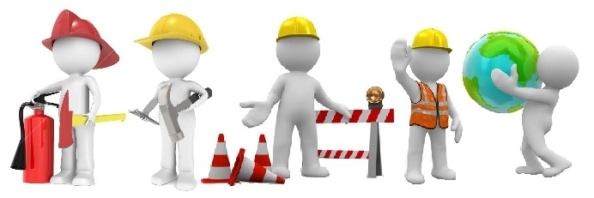
Ley 19587: Higiene y seguridad en el trabajo
(CAPÍTULOS 12, 14, 18, 19, 20, 21)

Slide 2
Capítulo 12: iluminación y color
Art. 71.- La iluminación en los lugares de trabajo deberá cumplimentar lo siguiente:
La composición espectral de la luz deberá ser adecuada a la tarea a realizar, de modo que permita observar o reproducir los colores en la medida que sea necesario.
El efecto estroboscópico, será evitado.
La iluminancia será adecuada a la tarea a efectuar, teniendo en cuenta el mínimo tamaño a percibir, la reflexión de los elementos, el contraste y el movimiento.
Las fuentes de iluminación no deberán producir deslumbramiento, directo o reflejado, para lo que se distribuirán y orientarán convenientemente las luminarias y superficies reflectantes existentes en el local.
La uniformidad de la iluminación, así como las sombras y contrastes serán adecuados a la tarea que se realice.
Art. 77.- Se utilizarán colores de seguridad para identificar personas, lugares y objetos, a los efectos de prevenir accidentes.
Art. 83.- Todas las señalizaciones deberán conservarse en buenas condiciones de visibilidad, limpiándolas o repintándolas periódicamente. Las pinturas a utilizar deberán ser resistentes y durables.
Art. 84.- Los carteles e indicadores serán pintados en colores intensos y contrastantes con la superficie que los contenga, para evitar confusiones.
Anexo IV: Por lo general, en el anexo IV, habla de protecciones con tensiones acorde a trabajo y como se instalaran las conexiones eléctricas, dependiendo a su estado, es decir, si es un cable “desnudo” debe de estar a 1,80 metros de la tierra para evitar accidentes. En su mayoría se habla de conexiones y como deben de ir cada uno, acorde a su situación. Por otro lado, en el área de iluminación, debe de ir en forma vertical, sin generar sombras ni efectos de deslumbramiento por reflexión.

Slide 3
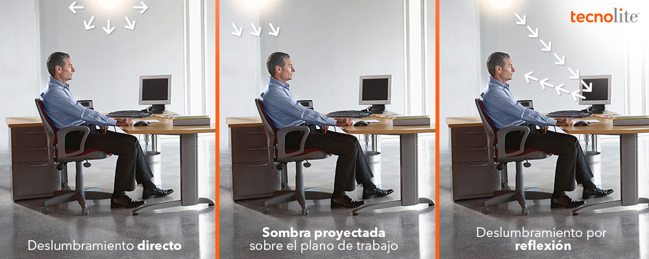
Capítulo 12: iluminación y color

Slide 4
Capítulo 14: instalaciones Eléctricas
Art. 71.- La iluminación en los lugares de trabajo deberá cumplimentar lo siguiente:
La composición espectral de la luz deberá ser adecuada a la tarea a realizar, de modo que permita observar o reproducir los colores en la medida que sea necesario.
El efecto estroboscópico, será evitado.
La iluminancia será adecuada a la tarea a efectuar, teniendo en cuenta el mínimo tamaño a percibir, la reflexión de los elementos, el contraste y el movimiento.
Las fuentes de iluminación no deberán producir deslumbramiento, directo o reflejado, para lo que se distribuirán y orientarán convenientemente las luminarias y superficies reflectantes existentes en el local.
La uniformidad de la iluminación, así como las sombras y contrastes serán adecuados a la tarea que se realice.
Art. 77.- Se utilizarán colores de seguridad para identificar personas, lugares y objetos, a los efectos de prevenir accidentes.
Art. 83.- Todas las señalizaciones deberán conservarse en buenas condiciones de visibilidad, limpiándolas o repintándolas periódicamente. Las pinturas a utilizar deberán ser resistentes y durables.
Art. 84.- Los carteles e indicadores serán pintados en colores intensos y contrastantes con la superficie que los contenga, para evitar confusiones.
Anexo IV: Por lo general, en el anexo IV, habla de protecciones con tensiones acorde a trabajo y como se instalaran las conexiones eléctricas, dependiendo a su estado, es decir, si es un cable “desnudo” debe de estar a 1,80 metros de la tierra para evitar accidentes. En su mayoría se habla de conexiones y como deben de ir cada uno, acorde a su situación. Por otro lado, en el área de iluminación, debe de ir en forma vertical, sin generar sombras ni efectos de deslumbramiento por reflexión.

Slide 5
Capítulo 14: instalaciones eléctricas

Slide 6
Capítulo 18: protección contra incendios
Art. 71.- La iluminación en los lugares de trabajo deberá cumplimentar lo siguiente:
La composición espectral de la luz deberá ser adecuada a la tarea a realizar, de modo que permita observar o reproducir los colores en la medida que sea necesario.
El efecto estroboscópico, será evitado.
La iluminancia será adecuada a la tarea a efectuar, teniendo en cuenta el mínimo tamaño a percibir, la reflexión de los elementos, el contraste y el movimiento.
Las fuentes de iluminación no deberán producir deslumbramiento, directo o reflejado, para lo que se distribuirán y orientarán convenientemente las luminarias y superficies reflectantes existentes en el local.
La uniformidad de la iluminación, así como las sombras y contrastes serán adecuados a la tarea que se realice.
Art. 77.- Se utilizarán colores de seguridad para identificar personas, lugares y objetos, a los efectos de prevenir accidentes.
Art. 83.- Todas las señalizaciones deberán conservarse en buenas condiciones de visibilidad, limpiándolas o repintándolas periódicamente. Las pinturas a utilizar deberán ser resistentes y durables.
Art. 84.- Los carteles e indicadores serán pintados en colores intensos y contrastantes con la superficie que los contenga, para evitar confusiones.
Anexo IV: Por lo general, en el anexo IV, habla de protecciones con tensiones acorde a trabajo y como se instalaran las conexiones eléctricas, dependiendo a su estado, es decir, si es un cable “desnudo” debe de estar a 1,80 metros de la tierra para evitar accidentes. En su mayoría se habla de conexiones y como deben de ir cada uno, acorde a su situación. Por otro lado, en el área de iluminación, debe de ir en forma vertical, sin generar sombras ni efectos de deslumbramiento por reflexión.

Slide 7
Capítulo 18: protección contra incendios

Slide 8
Capítulo 19: vestimenta
Art. 71.- La iluminación en los lugares de trabajo deberá cumplimentar lo siguiente:
La composición espectral de la luz deberá ser adecuada a la tarea a realizar, de modo que permita observar o reproducir los colores en la medida que sea necesario.
El efecto estroboscópico, será evitado.
La iluminancia será adecuada a la tarea a efectuar, teniendo en cuenta el mínimo tamaño a percibir, la reflexión de los elementos, el contraste y el movimiento.
Las fuentes de iluminación no deberán producir deslumbramiento, directo o reflejado, para lo que se distribuirán y orientarán convenientemente las luminarias y superficies reflectantes existentes en el local.
La uniformidad de la iluminación, así como las sombras y contrastes serán adecuados a la tarea que se realice.
Art. 77.- Se utilizarán colores de seguridad para identificar personas, lugares y objetos, a los efectos de prevenir accidentes.
Art. 83.- Todas las señalizaciones deberán conservarse en buenas condiciones de visibilidad, limpiándolas o repintándolas periódicamente. Las pinturas a utilizar deberán ser resistentes y durables.
Art. 84.- Los carteles e indicadores serán pintados en colores intensos y contrastantes con la superficie que los contenga, para evitar confusiones.
Anexo IV: Por lo general, en el anexo IV, habla de protecciones con tensiones acorde a trabajo y como se instalaran las conexiones eléctricas, dependiendo a su estado, es decir, si es un cable “desnudo” debe de estar a 1,80 metros de la tierra para evitar accidentes. En su mayoría se habla de conexiones y como deben de ir cada uno, acorde a su situación. Por otro lado, en el área de iluminación, debe de ir en forma vertical, sin generar sombras ni efectos de deslumbramiento por reflexión.

Slide 9
Capítulo 19: vestimenta

Slide 10
Capítulo 20: selección del personal
Art. 71.- La iluminación en los lugares de trabajo deberá cumplimentar lo siguiente:
La composición espectral de la luz deberá ser adecuada a la tarea a realizar, de modo que permita observar o reproducir los colores en la medida que sea necesario.
El efecto estroboscópico, será evitado.
La iluminancia será adecuada a la tarea a efectuar, teniendo en cuenta el mínimo tamaño a percibir, la reflexión de los elementos, el contraste y el movimiento.
Las fuentes de iluminación no deberán producir deslumbramiento, directo o reflejado, para lo que se distribuirán y orientarán convenientemente las luminarias y superficies reflectantes existentes en el local.
La uniformidad de la iluminación, así como las sombras y contrastes serán adecuados a la tarea que se realice.
Art. 77.- Se utilizarán colores de seguridad para identificar personas, lugares y objetos, a los efectos de prevenir accidentes.
Art. 83.- Todas las señalizaciones deberán conservarse en buenas condiciones de visibilidad, limpiándolas o repintándolas periódicamente. Las pinturas a utilizar deberán ser resistentes y durables.
Art. 84.- Los carteles e indicadores serán pintados en colores intensos y contrastantes con la superficie que los contenga, para evitar confusiones.
Anexo IV: Por lo general, en el anexo IV, habla de protecciones con tensiones acorde a trabajo y como se instalaran las conexiones eléctricas, dependiendo a su estado, es decir, si es un cable “desnudo” debe de estar a 1,80 metros de la tierra para evitar accidentes. En su mayoría se habla de conexiones y como deben de ir cada uno, acorde a su situación. Por otro lado, en el área de iluminación, debe de ir en forma vertical, sin generar sombras ni efectos de deslumbramiento por reflexión.

Slide 11
Capítulo 20: selección del personal

Slide 12
Capítulo 21: capacitación
Art. 71.- La iluminación en los lugares de trabajo deberá cumplimentar lo siguiente:
La composición espectral de la luz deberá ser adecuada a la tarea a realizar, de modo que permita observar o reproducir los colores en la medida que sea necesario.
El efecto estroboscópico, será evitado.
La iluminancia será adecuada a la tarea a efectuar, teniendo en cuenta el mínimo tamaño a percibir, la reflexión de los elementos, el contraste y el movimiento.
Las fuentes de iluminación no deberán producir deslumbramiento, directo o reflejado, para lo que se distribuirán y orientarán convenientemente las luminarias y superficies reflectantes existentes en el local.
La uniformidad de la iluminación, así como las sombras y contrastes serán adecuados a la tarea que se realice.
Art. 77.- Se utilizarán colores de seguridad para identificar personas, lugares y objetos, a los efectos de prevenir accidentes.
Art. 83.- Todas las señalizaciones deberán conservarse en buenas condiciones de visibilidad, limpiándolas o repintándolas periódicamente. Las pinturas a utilizar deberán ser resistentes y durables.
Art. 84.- Los carteles e indicadores serán pintados en colores intensos y contrastantes con la superficie que los contenga, para evitar confusiones.
Anexo IV: Por lo general, en el anexo IV, habla de protecciones con tensiones acorde a trabajo y como se instalaran las conexiones eléctricas, dependiendo a su estado, es decir, si es un cable “desnudo” debe de estar a 1,80 metros de la tierra para evitar accidentes. En su mayoría se habla de conexiones y como deben de ir cada uno, acorde a su situación. Por otro lado, en el área de iluminación, debe de ir en forma vertical, sin generar sombras ni efectos de deslumbramiento por reflexión.

Slide 13
Capítulo 21: capacitación

